Slide 1
From the basics to more interesting applications of Tensorflow
Liu Xiao

Slide 2
目录
安装/上手
修改/调优
进阶应用
附录

Slide 3

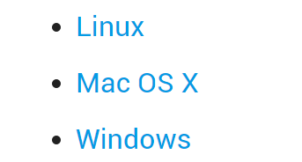
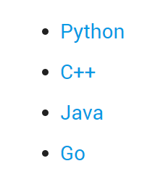
安装/上手

Slide 4


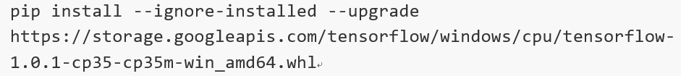
安装/上手
Ver. 3.5.2 or 2.7
方法一：使用pip命令远程安装(亲测)
方法二：使用pip命令本地安装whl(亲测，推荐)
方法三 : 安装Anaconda

Slide 5

安装/上手
OR
任何支持python的IDE

Slide 6
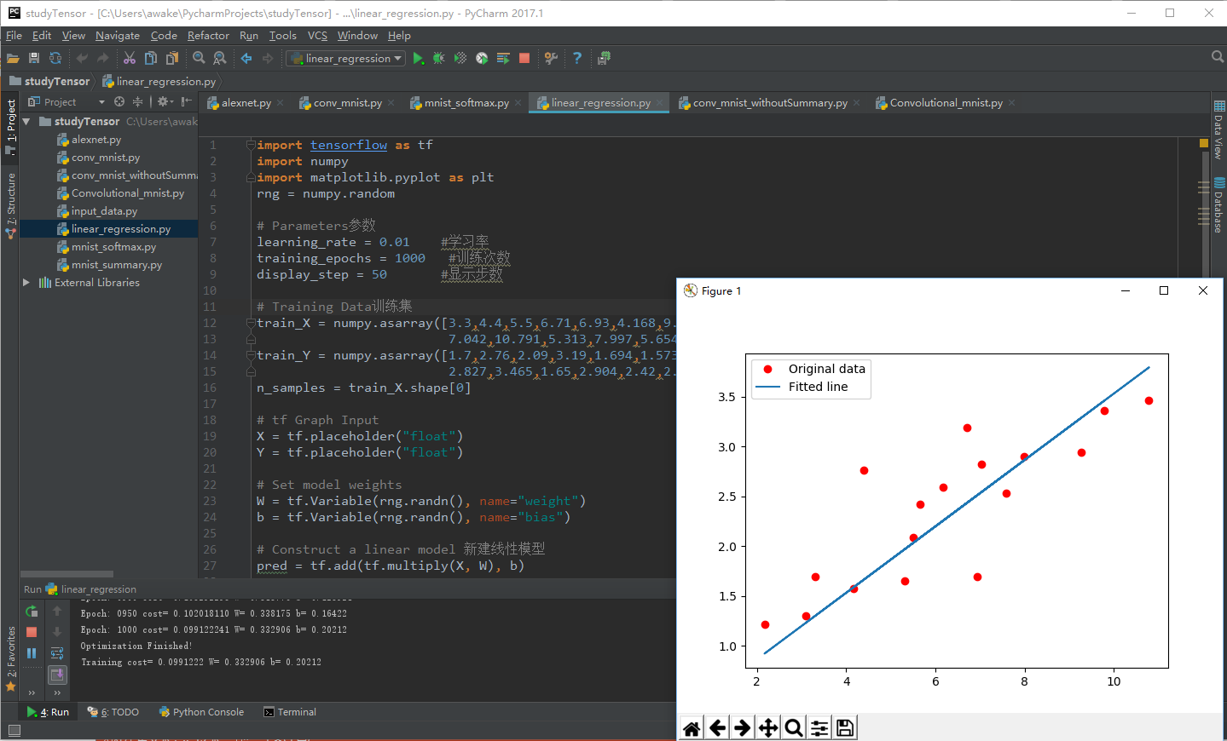

Slide 7
目录
安装/上手
修改/调优
进阶应用
附录

Slide 8
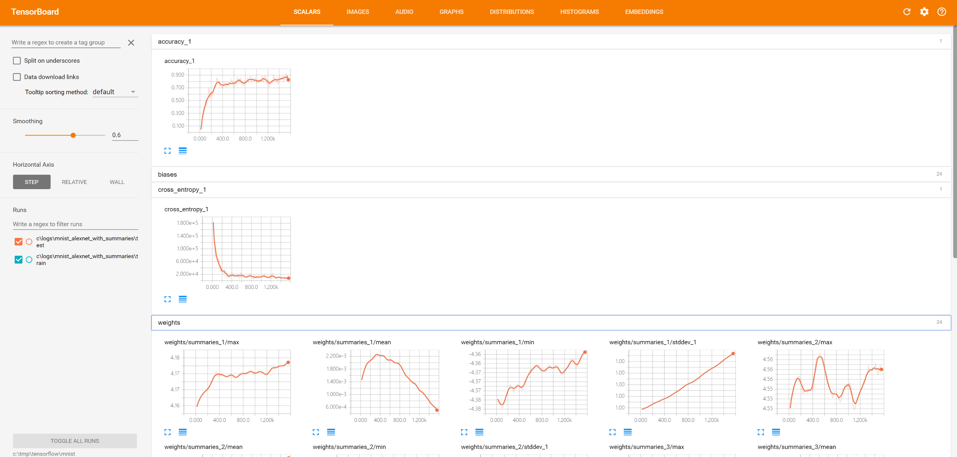

Slide 9
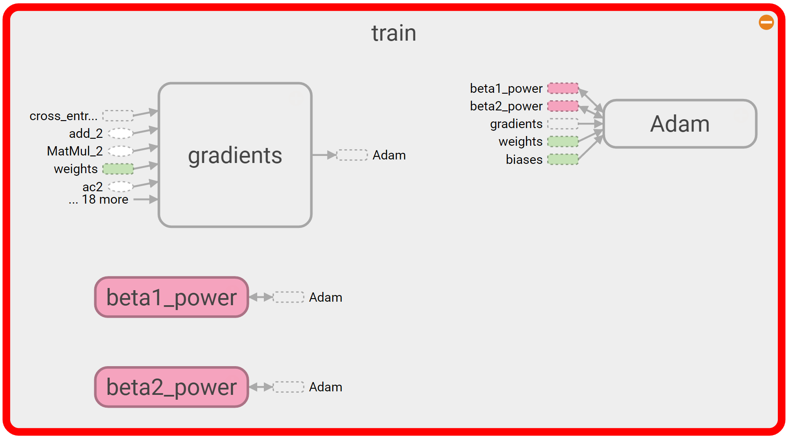
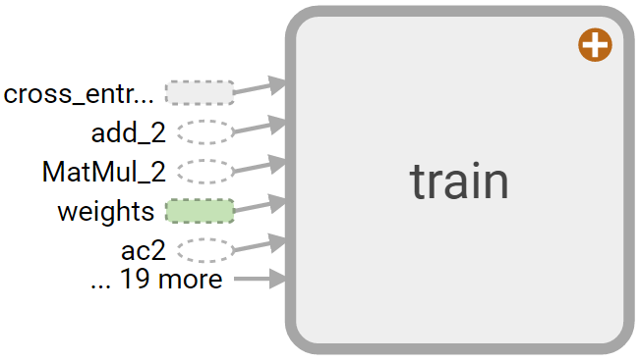

Slide 10
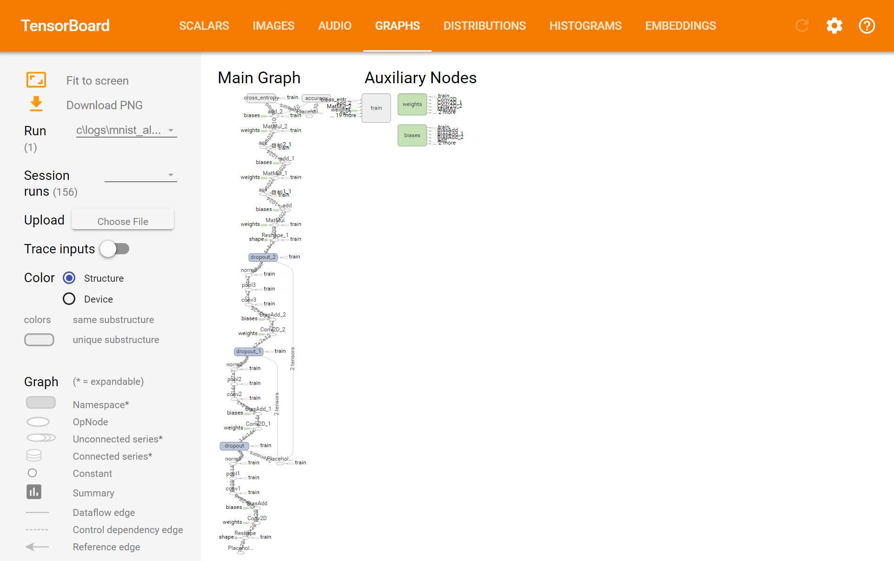

Slide 11
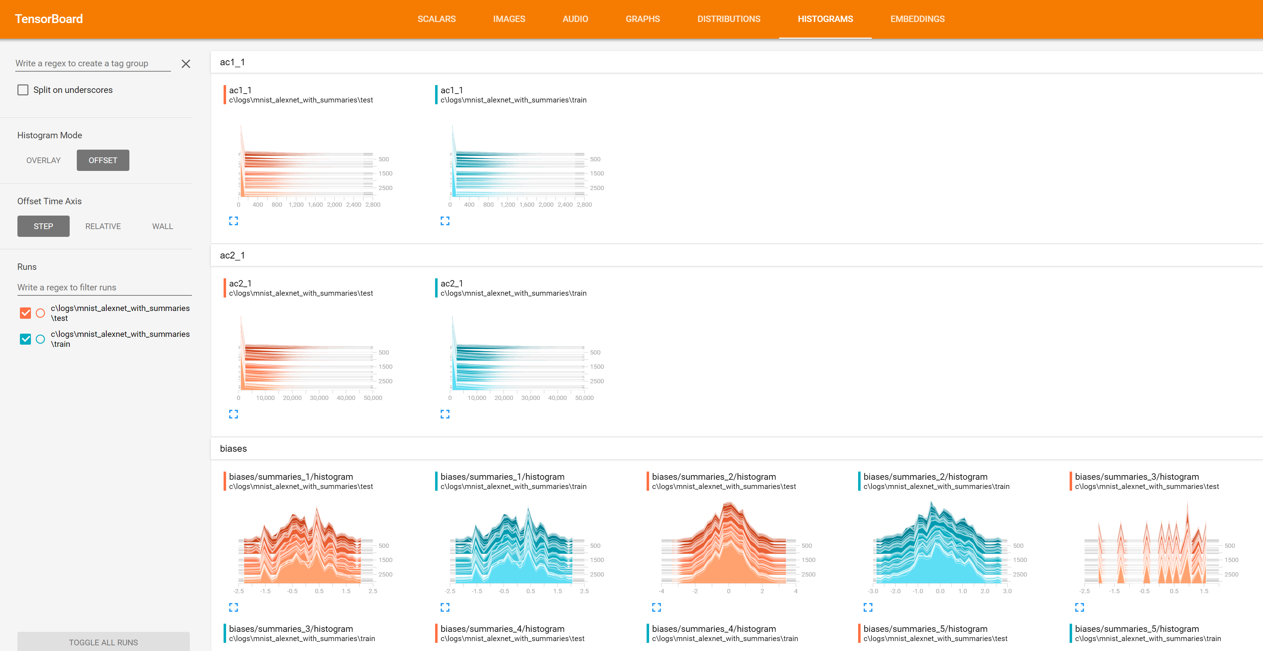

Slide 12
目录
安装/上手
修改/调优
进阶应用
附录

Slide 14
目录
安装/上手
修改/调优
进阶应用
附录

Slide 15
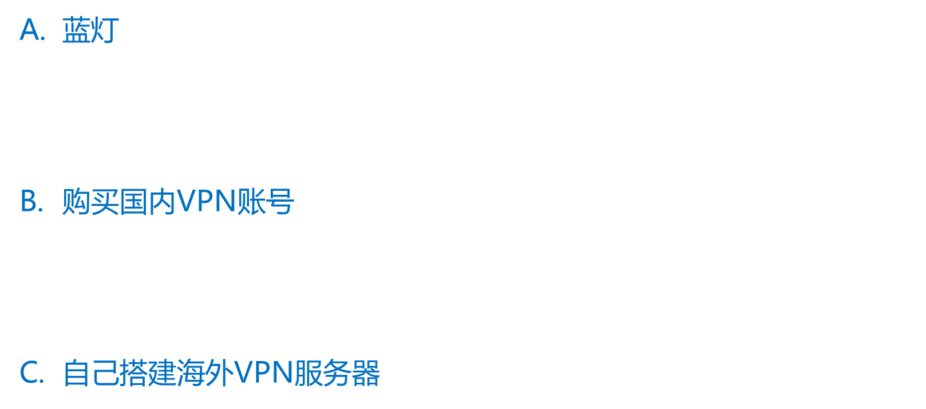

科学上网
优点：免费
缺点：不稳定
下载地址:https://www.getlantern.org/
优点：稳定、速度快
缺点：价格高
下载地址：太多，不一一列举
优点：非常稳定、价格比较便宜（$20/Yeaer）
缺点：速度一般（20-100KB/s)
下载地址： http://banwagong.cn/

Slide 16
Windows安装
安装顺序：
Numpy
Scipy
Matplotlib
Scikit-image
Pillow
Tensorflow
Cython
tensorLayer
一个包含所有windows版python包的网站：
http://www.lfd.uci.edu/~gohlke/pythonlibs/

Slide 17
Mac OS X安装
在Mac安装tensorflow需要关闭系统的SIP：
启动按住 command＋R，直到进入还原模式
选择实用工具，然后点击 终端
输入 csrutil disable 按下回车
重启电脑
剩余安装步骤与windows相同
Ps:由于OS X没有numpy+mkl包，所以手动安装scipy会失败，
推荐使用anaconda进行mac安装

Slide 18
THANKS!

